Slide 1
Transformer-based Abstractive Text Summarization with Latent Variable Generation Networks
Bumjin Park

Slide 2
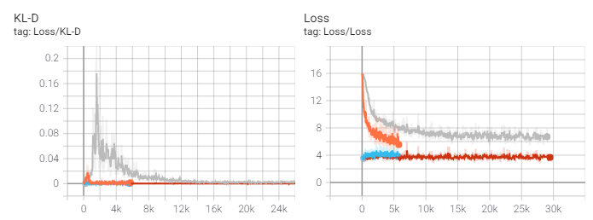

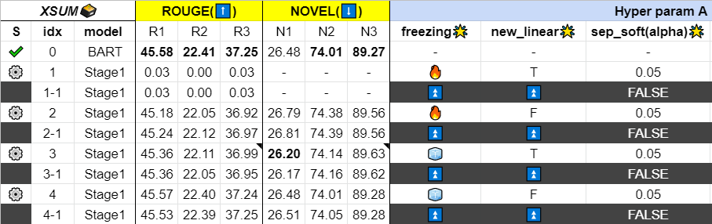


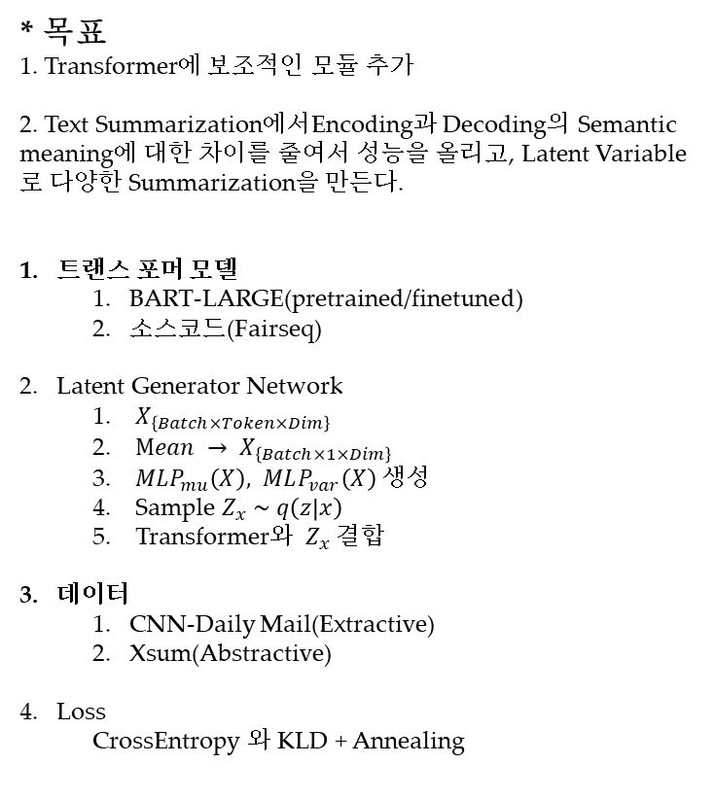

연구 소개
훈련
Encoder, Decoder의 마지막 레이어의 Feature에서
Latent Vector Z를 생성한다.
Latent Vector에서 Vocabulary에 대한 확률 분포를 생성한다.
Transformer의 확률분포와 결합한다.
실험 분류
BART의 초기상태(fine)
Transformer Freeze 여부
Latent Vector로 생성한 Vocab의 결합방식
Transformer Linear 레이어 초기화 여부
Output Probability
$$×α(0.05)$$
* 목표
1. Transformer에 보조적인 모듈 추가
2. Text Summarization에서Encoding과 Decoding의 Semantic
meaning에 대한 차이를 줄여서 성능을 올리고, Latent Variable로 다양한 Summarization을 만든다.
트랜스 포머 모델
  BART-LARGE(pretrained/finetuned)
  소스코드(Fairseq)
Latent Generator Network
  $X_{\left\{Batch×Token×Dim\right\}}$
  $Mean → X_{\left\{Batch×1×Dim\right\}}$
  $MLP_{mu}\left(X\right), MLP_{var}\left(X\right)$ 생성
  Sample $Z_{x} \sim q\left(z | x\right)$
  Transformer와 $Z_{x}$ 결합
데이터
  CNN-Daily Mail(Extractive)
  Xsum(Abstractive)
Loss
  CrossEntropy 와 KLD + Annealing
Softmax
Softmax
sep_soft : False
Linear(ZtoV)
Linear(XtoV)
KL
$z_{x}$
$z_{y}$
Encoder
Decoder
KL Div
Cross Entropy
Input
Embedding
Output
Embedding
$$X$$
$Y\text{(}\text{shifted} \text{right}\text{)}$

Slide 3
문제점 및 질의
Transformer의 상태에 따른 실험 설정은 적절한가요?
  BART를 Pretrain 상태가 아닌 Finetune된 경우를 사용하였습니다.
    근거 : Pretrain부터 모델을 사용할 경우, Loss를 낮추기가 어려웠습니다.
  BART를 Freeze 하고 Latent 부분만 학습키는 것을 고려하였습니다.
    근거 : Z를 샘플할 경우, 발생하는 에러로 Transformer 훈련이 불안정하여 Freeze를 고려했습니다.
Latent Variable의 의미
  Latent Variable을 이용해서 Vocab 레벨을 생성하는데,
  트랜스포머에 도움이 되는지 확실하지 않습니다.
    근거 : Latent Variable로 생성하는 Vocab은 모든 토큰에 대해서 모두 같은 값을 가지므로,
    문장단위를 고려한다고 추측하였습니다.

Slide 4
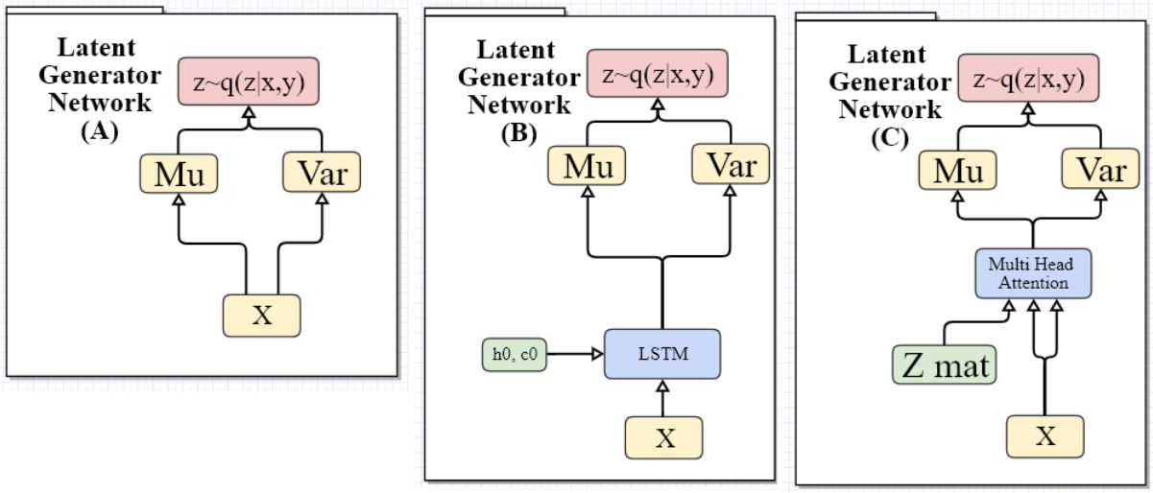
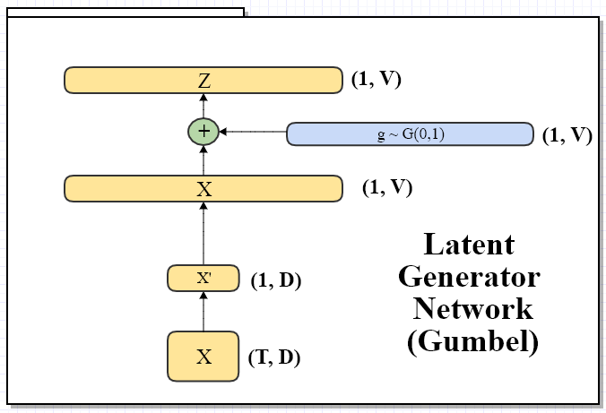
Appendix
Latent Generator Network Types
(A)(B)(C) Gaussian
(D) Gumbel softmax

Slide 5
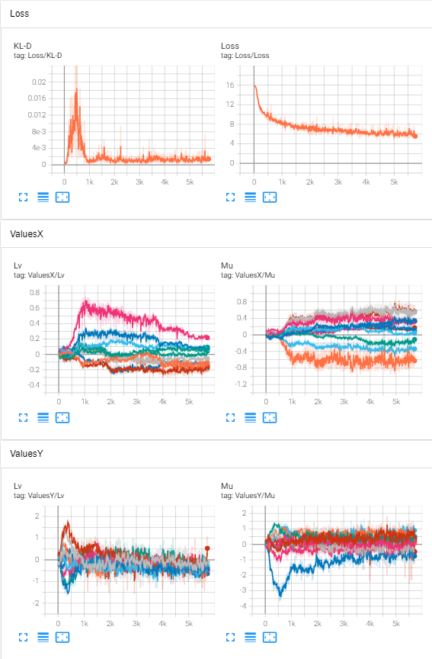
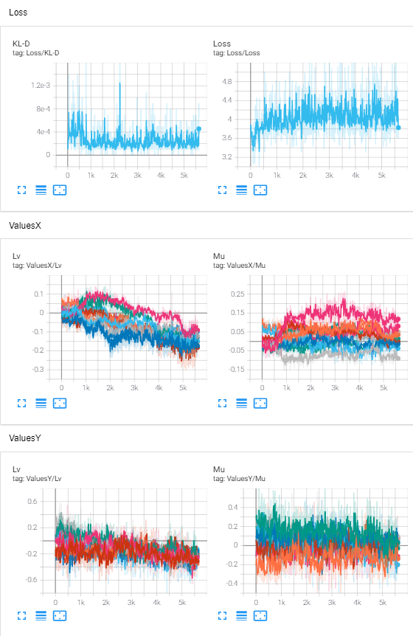
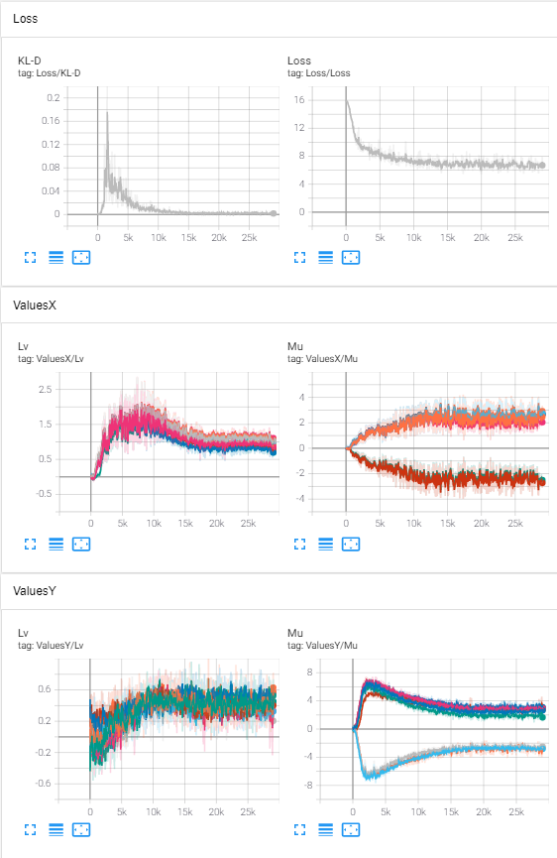
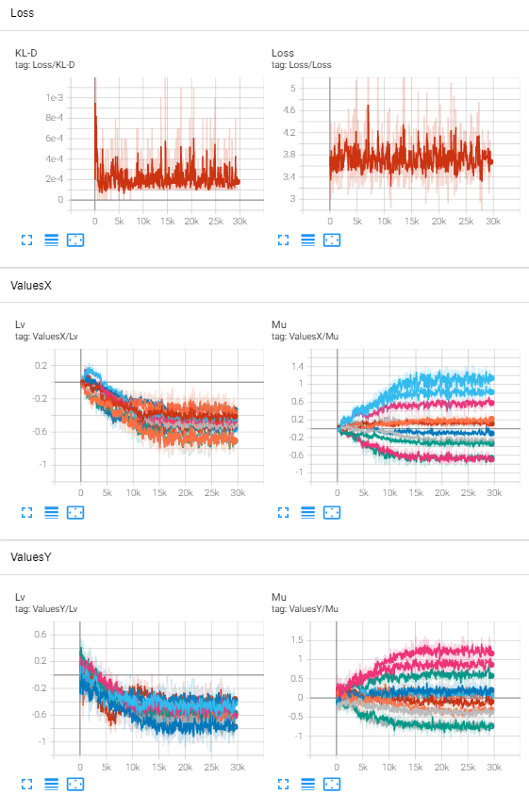
🦄
🐴
💀
🐴
Hot, New Linear
Hot, Existing Linear
Freeze, New Linear
Freeze, Existing Linear

